Slide 1
12. Islamin synty, kehitys ja leviäminen
LUMO
1

Slide 2
Lähi-idästä maailmanlaajuiseksi uskonnoksi
Islam on toiseksi suurin ja nuorin maailmanuskonto.
kannattajia n. 25 % maailman väestöstä
Syntyi Arabian niemimaalla, nyt väestöllinen painopiste on Aasiassa.
keskeistä oppi yhdestä Jumalasta ja Muhammadista Jumalan profeettana
sunnalaisia n. 90 %, erilaisia šiialaisia ryhmiä n. 10 %
erilaisia muotoja eri puolilla maailmaa

Slide 3
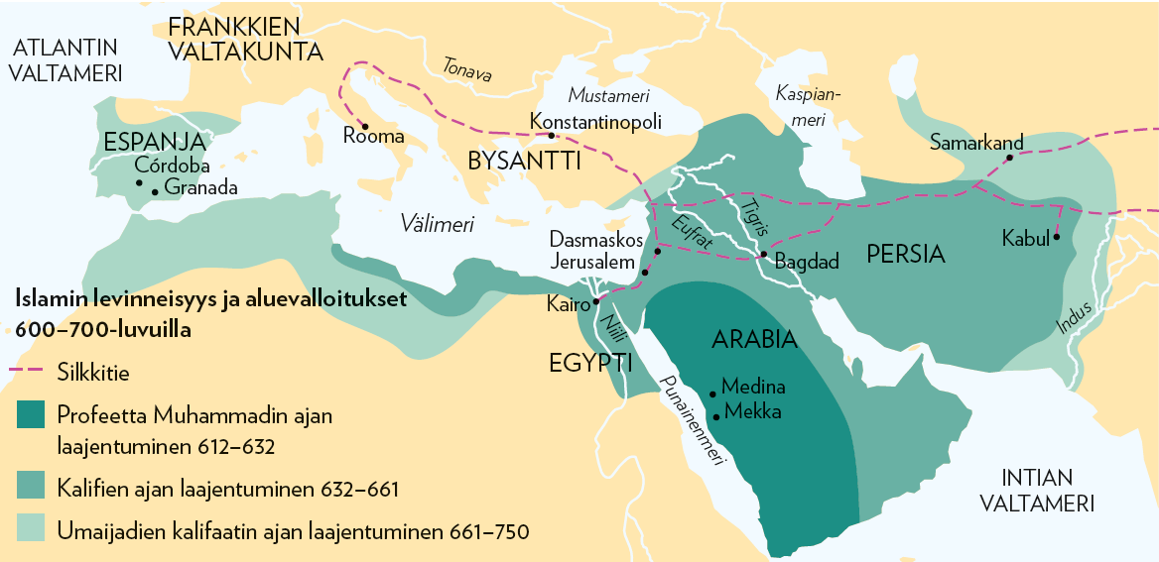

Slide 4
Islamin synty
Islam syntyi Arabian niemimaalla 600-luvulla profeetta Muhammadin julistuksen seurauksena.
Muhammad syntyi Mekassa vuonna 570.
Avioitui kauppias Khadijan kanssa.
ensimmäiset ilmestykset 40-vuotiaana
Hijra Mekasta Medinaan vuonna 622, josta muslimit aloittavat ajanlaskun.
Medinassa ensimmäinen islamin yhteisö eli umma.

Slide 5
Medinan vaihe
Ilmestysten joukkoon enemmän yhteiskuntaa ja yksityiselämää koskevia säädöksiä.
Muslimit valloittivat Mekan vuonna 630, islamin valtakunta laajeni koko Arabian niemimaalle.
Muhammad kuoli vuonna 632.
Viimeinen ja täydellinen ilmoitus, Koraani, lähetettiin profeetta Muhammadin välityksellä.

Slide 6
Muslimien historiaa Muhammadin jälkeen
Neljän oikeaan johdetun kalifin aika (632–661)
Kalifit ovat islamin yhteisön uskonnollisia ja maallisia johtajia eli profeetan seuraajia
Islamilainen valtakunta levisi nopeasti Irakiin, Persiaan, Syyriaan, Palestiinaan ja Pohjois-Afrikkaan.
Umaijadien dynastian aika (661–750)
Islamin poliittinen keskus siirtyi Arabian niemimaalta Syyriaan.
Valta ulottui myös Gibraltarin niemimaalle.

Slide 7
Abbasidien dynastian aika (750–1258)
Valtakunta hajosi keskenään kilpaileviksi paikallisdynastioiksi.
Kalifaatti tuhoutui lopullisesti mongolien hyökättyä Bagdadiin vuonna 1258.
1200–1800-luvuilla maailman johtaviksi islamilaisiksi valtioiksi nousivat Egypti, Iran, Pohjois-Intian islamilaiset valtiot ja osmanien valtakunta.

Slide 8
Islam uudella ajalla
1850-luvun puolivälissä alkoi monissa muslimimaissa läntinen siirtomaa-aika, jota kesti aina toisen maailmansodan loppuun asti.
Monet islamilaiset maat itsenäistyivät vuoden 1945 jälkeen. Monet valtioista rakennettiin hyvinkin mielivaltaisesti niin, että samanlaiset kansanosat päätyivät eri valtioihin tai saman valtion alueelle päätyi hyvin erilaisia kansanosia.

Slide 9
Israelin perustaminen vuonna 1948 muokkasi merkittävästi Lähi-idän poliittista tilannetta.
Israelin ja Yhdysvaltojen yhteistyö sai arabimaat turvautumaan Neuvostoliittoon. Useissa arabimaissa kehitys kulki konservatiivisesta kuningasvallasta sosialismiin ja nationalismiin.
Vuoden 2010 lopulla alkaneen arabi­kevääksi kutsutun kansannousujen sarjan taustalla oli pettymys itsevaltaisten vallanpitäjien toimiin ja kansan huonoihin elinoloihin.

